Slide 1
Cours N° 5 Génération des Nombres Aléatoires
Université Ibn Khaldoun Tiaret Département INF
B.Khaled

Slide 2
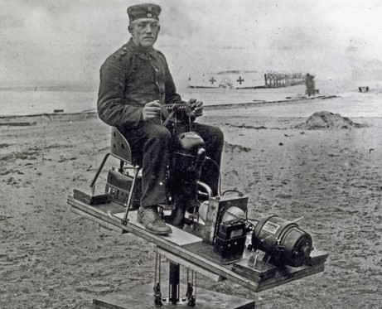
Einstein
« Dieu ne joue pas aux dés »

Slide 3
Contenu
Propriétés des nombres aléatoires
Génération des nombres pseudo-aléatoires
Méthode de congruence linéaire
Tests des nombres aléatoires

Slide 4
Propriétés des nombres aléatoires
Deux propriétés importantes:
Uniformité
indépendance
Un nombre aléatoire, U_{i}, doit être tiré de façon indépendante à partir d'une distribution uniforme :

Slide 5
Génération des nombres pseudo-aléatoires

Slide 6
Génération des nombres pseudo-aléatoires
"Pseudo", parce que la génération de nombres en utilisant un procédé connu supprime le potentiel du hasard !!
Objectif: produire une séquence de nombres dans [0,1] qui simule, ou imite, les propriétés idéales des nombres aléatoires (U_{N}).

Slide 7
Génération des nombres pseudo-aléatoires
Considérations importantes dans les générateurs de nombres aléatoires:
Rapide
Portable à différents ordinateurs
Avoir un cycle suffisamment long
Réplicable
Suivre de près les propriétés statistiques idéales d'uniformité et d’indépendance

Slide 8
Génération des nombres pseudo-aléatoires
Problèmes lors de la génération de nombres pseudo-aléatoires
Les nombres générés ne soient pas répartis uniformément sur [0 , 1]
La moyenne des nombres générés pourrait être trop élevée ou trop basse
La variance des nombres générés pourrait être trop élevée ou trop faible
Il pourrait y avoir une dépendance:
Autocorrélation entre les nombres
Nombres successivement supérieurs ou inférieurs à nombres adjacents
Plusieurs nombres au-dessus de la moyenne, suivie par plusieurs numéros dessous de la moyenne

Slide 9
Techniques de Génération des nombres pseudo-aléatoires

Slide 10
Techniques de génération des nombres aléatoires
La méthode du carré médian John von Neumann (1951)
Exemple
x₀ = 0,9175 (x₀)² = 0,84180625
x₁ = 0,1806 (x₁)² = 0,03261636
x₂ = 0,2616 (x₂)² = ….
Et ainsi de suite
Nous avons alors la suite des nombres pseudo-aléatoires :
x₀ = 0,9175
x₁ = 0,1806
x₂ = 0,2616
….
(3 792)² = 14 379 264 x₁=x₂=x₃=……

Slide 11
Techniques de génération des nombres aléatoires
La méthode du Congruence Linéaire
La méthode de congruence consiste en un algorithme simple pour la génération de nombres pseudo-aléatoires et est définie par la relation de récurrence :
a : multiplicateur
b : l’incrément
m : Modulus
x₀ : valeur initiale
Le nombre pseudo-aléatoire, u_{i}, compris entre 0 et 1, est obtenu en divisant x_{i} par m : u_{i} := x_{i}/m.

Slide 12
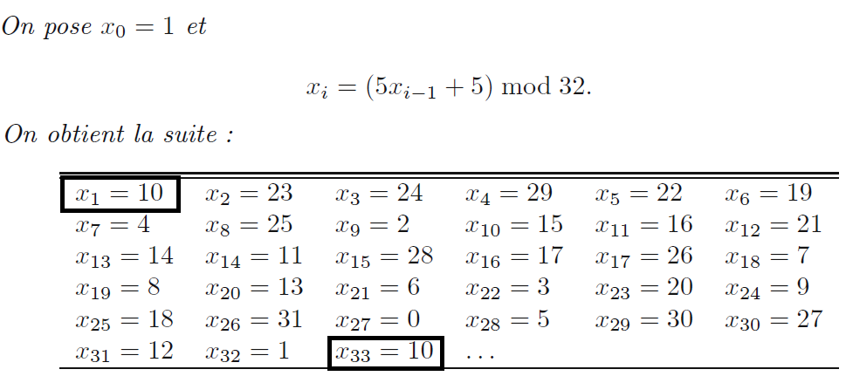
Techniques de génération des nombres aléatoires
Exemple

Slide 13
Techniques de génération des nombres aléatoires
Exemple
De manière générale, il faut choisir une grande valeur de m. Pour obtenir une suite de longueur maximale, c’est-à-dire de période m, il faut que les conditions du théorème suivant soient vérifiées :
b et m sont premiers entre eux ;
(a − 1) est un multiple de chaque nombre premier qui divise m
si m est un multiple de 4 alors (a − 1) l’est aussi

Slide 14
Techniques de génération des nombres aléatoires
Java (java.util.Random)
private final static long multiplier = 0x5DEECE66DL; // a = 25214903917
private final static long addend = 0xBL; // b= 11
private final static long mask = (1L << 48) - 1; // m= 281474976710655
protected int next(int bits) {
long oldseed, nextseed;
...
oldseed = seed.get();
nextseed = (oldseed * multiplier + addend) & mask;
...
return (int)(nextseed >>> (48 - bits)); // >>> Unsigned right shift
}

Slide 15
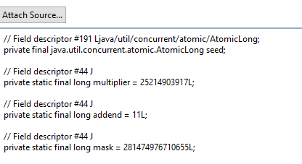
Techniques de génération des nombres aléatoires
Java (java.util.Random)

Slide 16
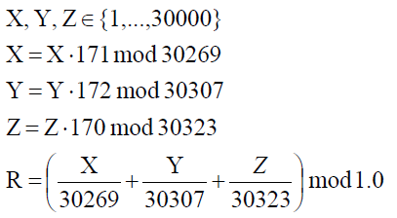
Techniques de génération des nombres aléatoires
Excel 2003
Il est indiqué que ce procédé produit plus de 10 ^ 13 chiffres !!!

Slide 17
Tests des générateurs des nombres pseudo-aléatoires

Slide 18
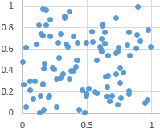
Tests statistiques des nombres aléatoires
L’uniformité et l’indépendance sont les deux propriétés requises pour une séquence de nombres pseudo aléatoires.
Dans la suite nous développons les tests utilisés pour vérifier ces propriétés.

Slide 19
Tests statistiques des nombres aléatoires
Le test du Khi 2
Le test du Khi 2 se fonde sur la quantité $X_{c}^{2}$ calculée à partir de l’échantillon dont on dispose selon la formule:
Cette statistique est une mesure de la distance entre la distribution observée et la distribution théorique et permet d’évaluer la qualité de l’adéquation.
Considérons une expérience statistique dont le résultat de chaque essai peut être naturellement classifié dans une des k catégories possibles e₁, e₂, . . ., e_{k} avec probabilités supposées être p₁, p₂, . . ., p_{k} respectivement.
On a p₁ + p₂ +· · · + p_{k} = 1.

Slide 20
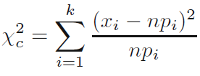
Tests statistiques des nombres aléatoires
Le test du Khi 2
Le degré d’adéquation de la distribution théorique comparé à celui de la distribution observée se mesure par la quantité $X_{c}^{2}$,
où x_{i} dénote la fréquence observée de la catégorie e_{i}, pour i = 1, . . . ,k, et np_{i} dénote la fréquence théorique ou attendue. Soit p^{(obs)}_{i} = x_{i}/n.
Le test d’adéquation, au seuil de signification α, par rapport à la distribution de probabilité définissant les p_{i} teste les hypothèses :

Slide 21
Tests statistiques des nombres aléatoires
Le test du Khi 2
Deux hypothèses
H₀ est accepte si :
est la quantité critique que l’on peut lire sur une table Khi 2 (k-1 : degré de liberté, α seuil se signification.

Slide 22
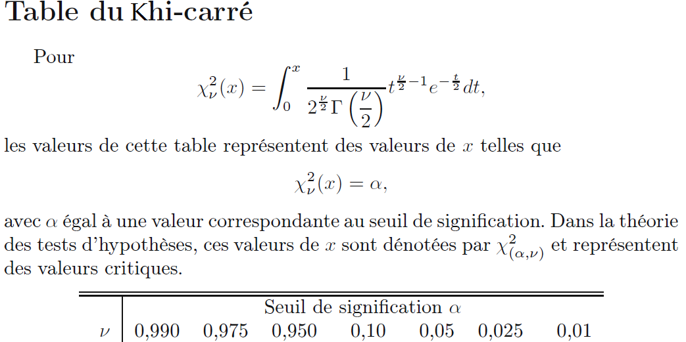
Tests statistiques des nombres aléatoires
Table Khi 2

Slide 23
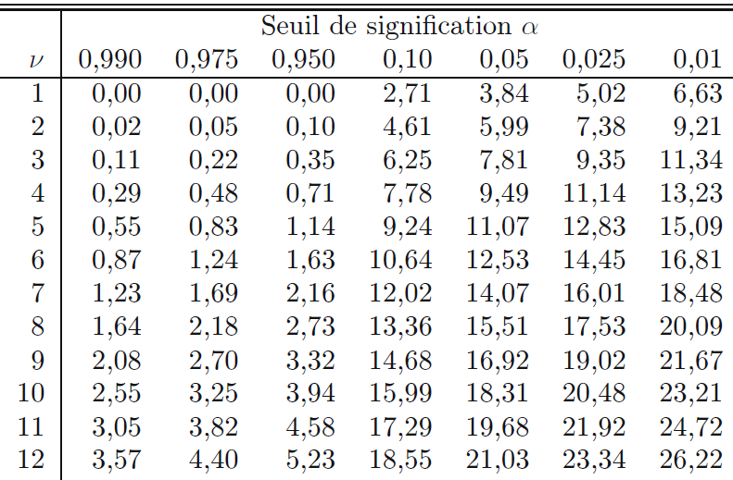
Tests statistiques des nombres aléatoires
Table Khi 2

Slide 24
Tests statistiques des nombres aléatoires
Test Khi 2 : Exemple
La Table montre le nombre de naissances par jour à Genève en 1988 durant 52 semaines complètes (1er janvier – 29 décembre). Si les naissances étaient distribuées d’une façon strictement uniforme durant la semaine, on devrait s’attendre en moyenne que 1/7 des naissances se produise les lundis, 1/7 les mardis et ainsi de suite pour chaque jour de la semaine. Les valeurs observées montrent un certain écart par rapport à ce ratio.
Le problème est de tester si les valeurs observées respectent la loi uniforme discrète. Si ce n’est pas le cas, la différence sera alors significative et l’on pourra dire que certains jours de la semaine sont plus favorables que d’autres sur le plan des naissances.

Slide 25
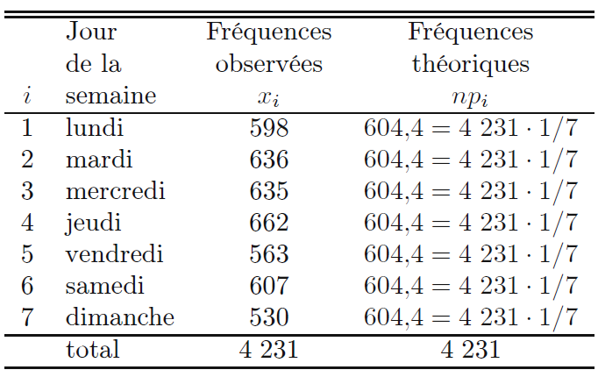
Tests statistiques des nombres aléatoires
Test Khi 2 : Exemple

Slide 26
Tests statistiques des nombres aléatoires
Test Khi 2 : Exemple
Le test Khi 2 donne la valeur suivante pour la mesure d’adéquation de la distribution théorique à la distribution observée :
La comparaison de la valeur calculée avec celle de la table Khi 2 correspondant au seuil de signification de 5% et à 7 −1 = 6 degrés de liberté donne :

Slide 27
Tests statistiques des nombres aléatoires
Test Khi 2 : Exemple
Cela indique que les fréquences observées sont significativement différentes de l’hypothèse nulle qui présume que les naissances journalières sont uniformes pour chaque jour de la semaine.
En effet, il semble que le nombre des naissances le dimanche est nettement plus bas que celui des autres jours de la semaine, en particulier les mardi, mercredi et jeudi.

Slide 28
Tests statistiques des nombres aléatoires
Test Khi 2 : application sur les nombres aléatoires
Soit la séquence suivante :
La séquence est – elle uniforme sur [0, 1] ????
On divise l’intervalle [0,1 ] en k= 10 sous-intervalles
On répartie les nombres sur les dix intervalles
0.17 | 0.39 | 0.27 | 0.06 | 0.54 | 0.56
0.56 | 0.18 | 0.47 | 0.18 | 0.96 | 0.80
0.87 | 0.59 | 0.16 | 0.65 | 0.76 | 0.29
0.05 | 0.94 | 0.08 | 0.12 | 0.63 | 0.09
0.36 | 0.82 | 0.91 | 0.28 | 0.03 | 0.56

Slide 29
Tests statistiques des nombres aléatoires
Test Khi 2 : application sur les nombres aléatoires
La comparaison de la valeur calculée avec celle de la table Khi 2 correspondant au seuil de signification de 5% et à 10 −1 = 9 degrés de liberté donne :
$x_{c}^{2}=11.4 <x_{(0.05,9)}^{2}= 16.92$
Alors la séquence est uniformément distribuée sur [0, 1]
Intervalles | fréq Obs | freq theorique | X²
0 - 0.1 | 5 | 3 | 0.8
0.1 - 0.2 | 5 | 3 | 0.8
0.2 - 0.3 | 3 | 3 | 0
0.3 - 0.4 | 2 | 3 | 0.5
0.4 - 0.5 | 1 | 3 | 4
0.5 - 0.6 | 5 | 3 | 0.8
0.6 - 0.7 | 2 | 3 | 0.5
0.7 - 0.8 | 1 | 3 | 4
0.8 - 0.9 | 3 | 3 | 0
0.9 - 1 | 3 | 3 | 0
 | 30 | 30 | 11.4

Slide 30
Tests statistiques des nombres aléatoires
Test Smirnov Kolmogorov :

Slide 31
Merci pour votre attention

